Slide 1
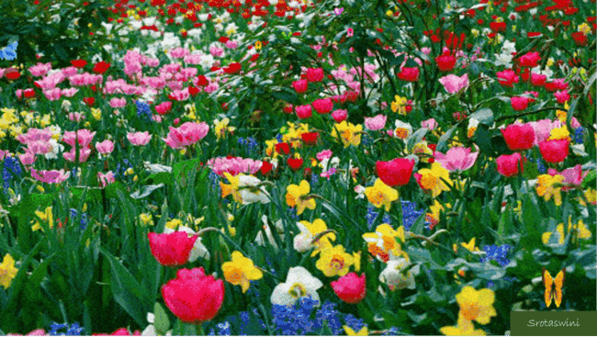

Slide 2
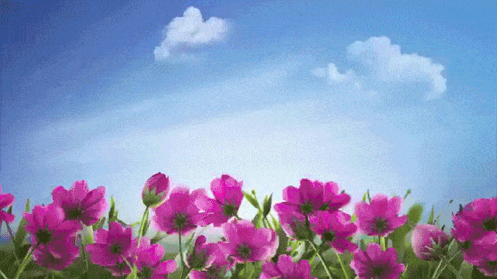
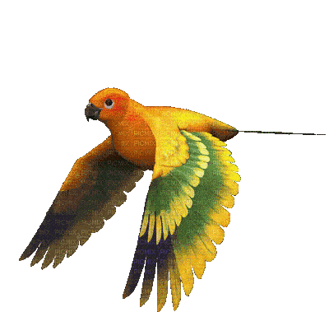
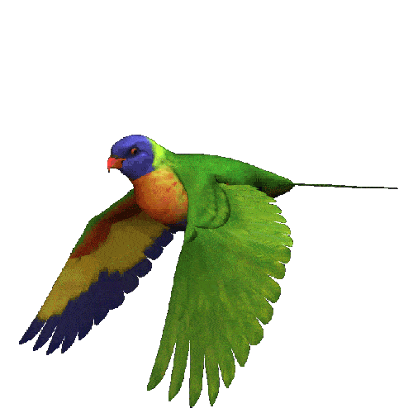
স্বাগতম

Slide 3

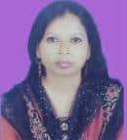
শিক্ষক পরিচিতি
স্রোতস্বিনী
সহকারী শিক্ষক
৭৪নং বল্লা সাউথ সরকারি প্রাথমিক বিদ্যালয়
কালিহাতি,টাংগাইল।
srotaswini

Slide 4

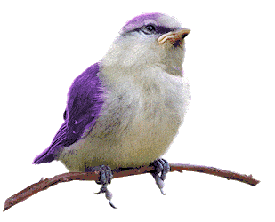

পাঠ পরিচিতি
শ্রেণিঃ তৃতীয়
বিষয়ঃ বাংলা
শিরোনামঃ আমি হব
পাঠ্যাংশঃ আমি হব…….বলবেন রেগে।
পৃষ্ঠাঃ ২৩
তারিখঃ ২২/০8/২০২৬
srotaswini

Slide 5
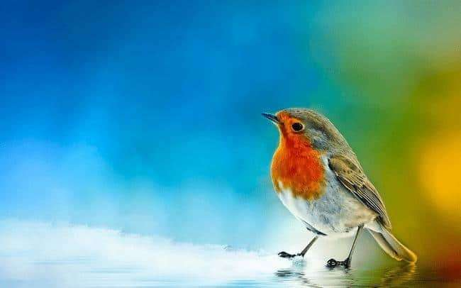



শিখনফল
১
স্পষ্ট উচ্চারণে কবিতা আবৃত্তি করতে পারবে।
স্পষ্ট স্বরে ও প্রমিত উচ্চারণে পাঠের ও সমমানের কবিতা পড়ে আনন্দের সাথে বিষয়বস্তু নিজের মতো করে বলতে পারবে।
২
srotaswini

Slide 6
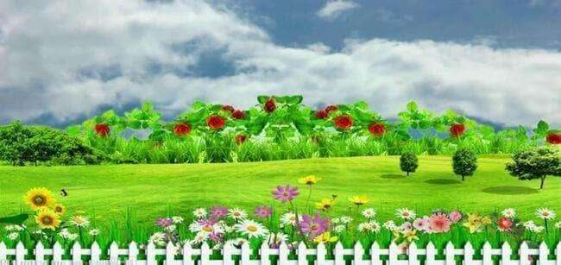
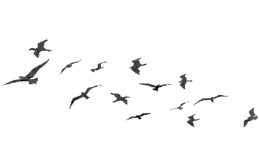







ছবি দেখি ও বলি
srotaswini

Slide 7
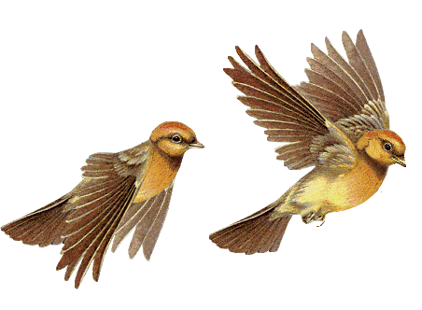
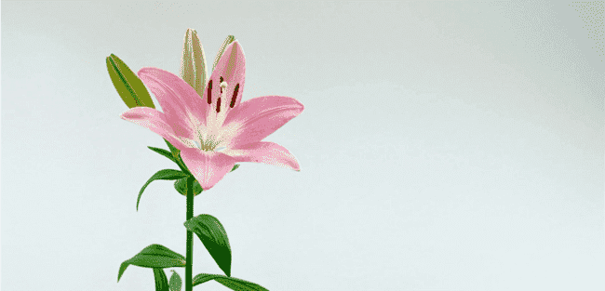
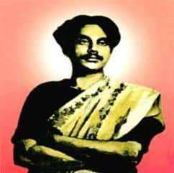
আজকের পাঠ
আমি হব
কবিতা
কবিতা
আমি হব
লিখেছেন
কাজী নজরুল ইসলাম
কাজী নজরুল ইসলাম
srotaswini

Slide 8
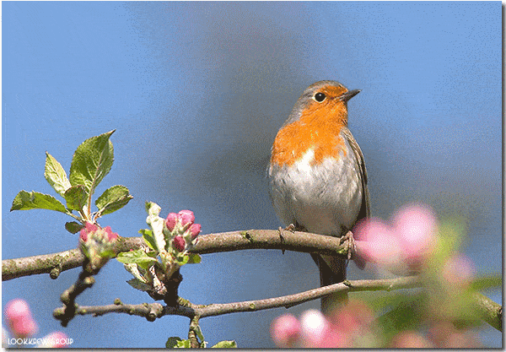
আমি হব সকাল বেলার পাখি।
srotaswini

Slide 9
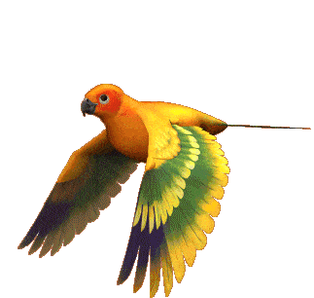
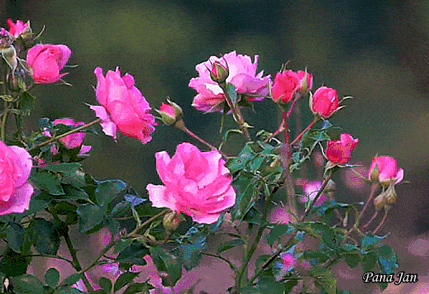
সবার আগে কুসুমবাগে
srotaswini

Slide 10
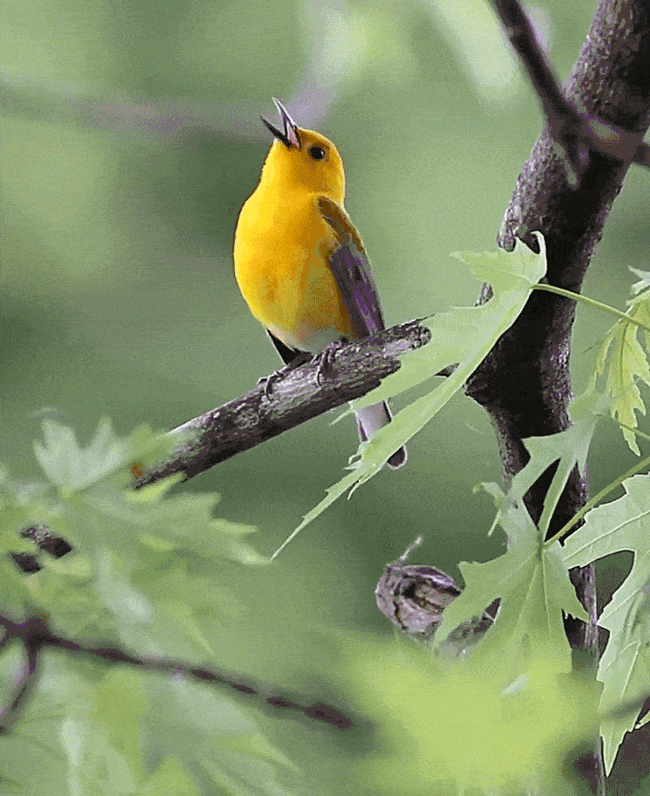
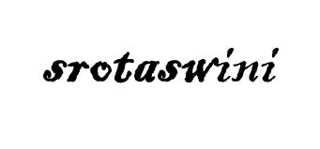
উঠব আমি ডাকি।

Slide 11
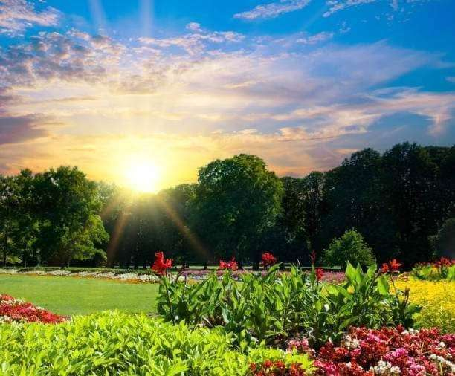
সুয্যি মামা জাগার আগে

Slide 12
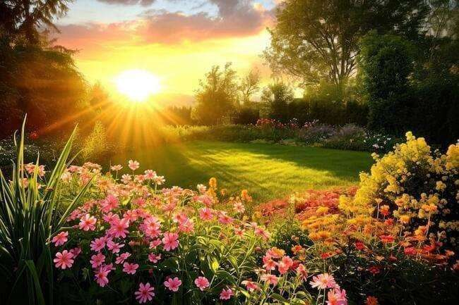

উঠব আমি জেগে,
srotaswini

Slide 13
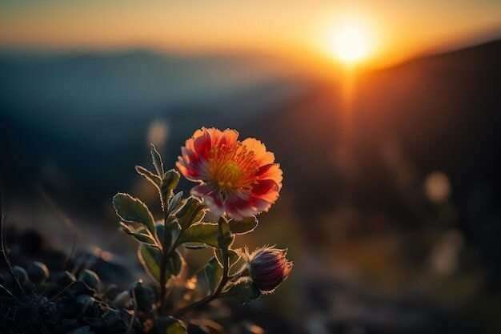
‘হয় নি সকাল,ঘুমো এখন’-
srotaswini

Slide 14
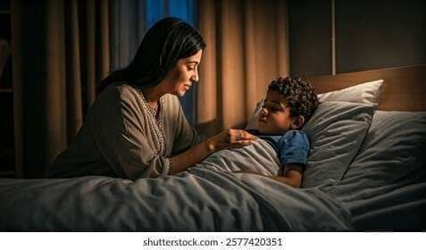
মা বলবেন রেগে।
srotaswini

Slide 15


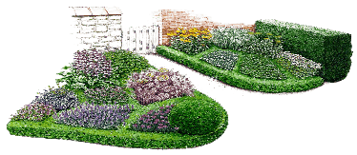

নতুন শব্দ
কুসুম
ফুল
বাগান
বাগ
সুয্যি
সূর্য
srotaswini

Slide 16



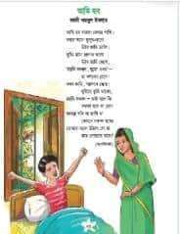

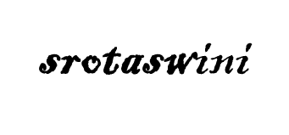
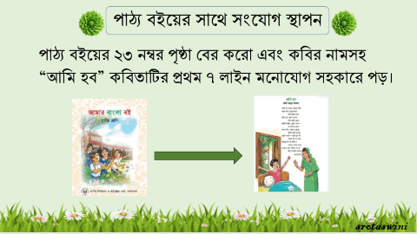
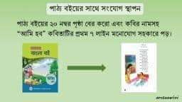
পাঠ্য বইয়ের সাথে সংযোগ স্থাপন
পাঠ্য বইয়ের ২৩ নম্বর পৃষ্ঠা বের করো এবং কবির নামসহ “আমি হব” কবিতাটির প্রথম ৭ লাইন মনোযোগ সহকারে পড়।

Slide 17


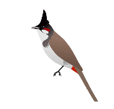

দলীয় কাজ
পরের দুটি লাইন বলো।
আমি হব সকাল বেলার পাখি
টুনটুনি
দ্বিতীয় ও তৃতীয় লাইন।
বুলবুলি
চতুর্থ ও পঞ্চম লাইন।
চড়ুই
ষষ্ঠ ও সপ্তম লাইন।
srotaswini

Slide 18



জোড়ায় কাজ
খালি জায়গায় শব্দ বসাই।
বেলা
অলস
রাত
রাগ
ক) ভুল করলে ……… করতে নেই।
খ) ………… হয়েছে,ঘুমিয়ে পড়ো।
গ) আজ ঘুম থেকে উঠতে …………হয়ে গেল।
ঘ) ………… হলে উন্নতি করা যায় না।
srotaswini

Slide 19
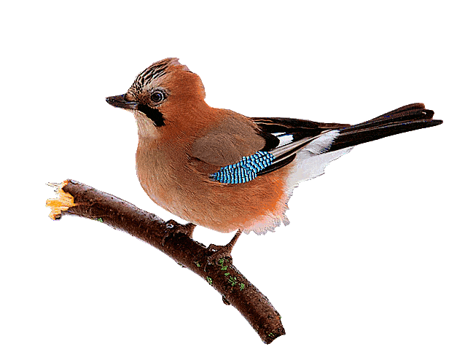
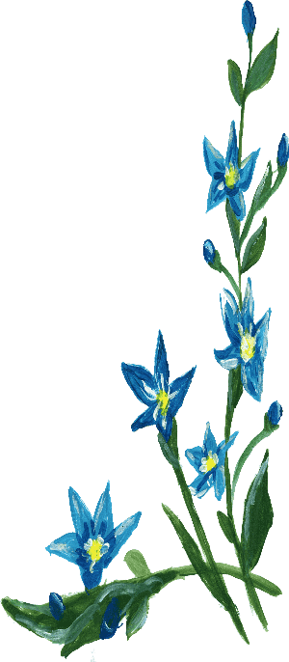
মুখে মুখে উত্তর বলি
ক.আমি হব কবিতাটি কে লিখেছেন?
খ. খোকা কী হতে চায়?
গ.মা রাগ করে কী বলবেন?
ঘ. কার জাগার আগে খোকা জেগে উঠতে চায়?
srotaswini

Slide 20
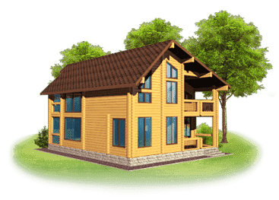

বা ড়ির কাজ
ঘুম থেকে উঠে তুমি যা যা কর সেগুলো লিখে আনবে।

Slide 21
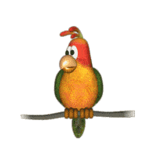
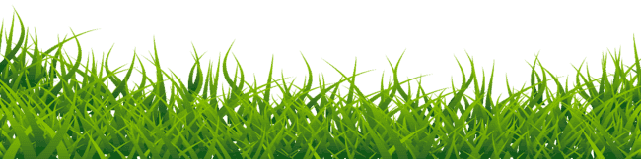
ধন্যবাদ
srotaswini

